Slide 1
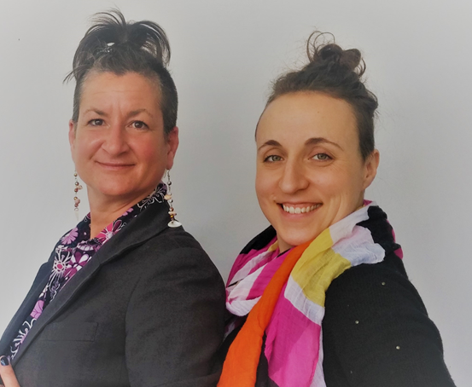
ATELIER 111 IS, ISP atelier clé en main : Les poches pas si poche!
BIENVENUE & MERCI d’être là!
Vos gentilles animatrices
Céline Beaulieu Lucie Tremblay
Enseignante en intégration Enseignante en intégration socioprofessionnelle sociale

Slide 2
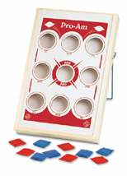
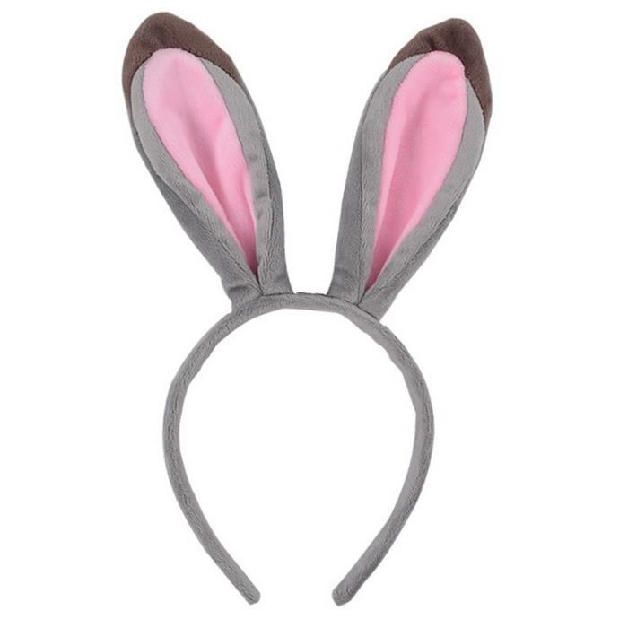
On joue aux poches!
Formation des équipes
1. Équipe des joueurs :
Formation de deux équipes.
Trouver un nom d’équipe. (2 minutes)
2. Équipe des entendeurs :
Oreilles de lapin, tableaux et crayons.
3. Équipe des observateurs :
Lunettes, tableaux et crayons.

Slide 3
Joute 1
On joue aux poches!
Constatations:
Pas de consigne, pas de balise, pas d’objectif
pas de problématique, Qu’est-ce que cela a comme effet?
Confusion, malaise…
Ça va être plate…
Est-ce qu’il y a un moyen de sortir sans que les animatrices s’en rendent compte?
Et vos élèves, ont-ils parfois ces sentiments?

Slide 4
Un objectif, une problématique doit être S.M.A.R.T.
Une carte maîtresse!!

Slide 5
Joute 1: Représentation
Objectivation!
Que faut-il faire pour ne pas revivre pareil situation?
Que faut-il changer?
Est-ce que notre objectif est clair?
Pourquoi sommes-nous ici?

Slide 6
Qu’est-ce que ça prendrait pour que vous deveniez très bons aux poches? Comment devenir compétents aux poches?

Slide 7
Composantes du développement d’une compétence
1. REPRÉSENTATION La personne prend appui sur ses expériences et ses connaissances pour évaluer la problématique et évaluer ses capacités de réussite. Anticipation de la résolution de la problématique.
2. ACTION : La personne agit pour résoudre la problématique. | 3. MODÉLISATION Le maître et l’apprenti: on me le montre avec explications et je le fais. (Modélisation explicite)
 | 4. ITÉRATION Je me sers de ce que j’ai appris dans des situations semblables mais différentes. (souvent et rapprochées)
5. OBJECTIVATION : La personne évalue la résolution de la problématique et s’interroge sur sa représentation initiale. Qu’est-ce qui a changé? Pourquoi? Que fera-t-elle pour faire mieux ou éviter un piège (dimensions émotives et techniques.) | 6. COMPRÉHENSION Je peux expliquer quoi, pourquoi, comment, où et quand je le fais.
 | 7. APPRÉCIATION Je reconnais mes petits puis mes grands succès… souvent.
 | 8. EFFORT Je reconnais que je réussis lorsque je prends le temps de le faire et que je fais des efforts.

Slide 8
Joute 2: Résolution
On joue! Cette fois, il y a un objectif et des consignes.!
Consigne 1 - OBJECTIF (Compétence visée):
Faites un maximum de points par équipe!
Consigne 2:
Vous utilisez toutes les poches et jouez en alternance d’une équipe à l’autre.
Consigne 3 :
Les deux équipes devront s’entendre sur la distance à respecter pour lancer les poches.

Slide 9
Qu’est-ce que cela produit comme effet d’avoir un objectif clair et des consignes?

Slide 10
Joute 3
On joue! Avec un objectif précisé et une troisième consigne différente!
Consigne 1 - OBJECTIF:
Faites un maximum de points par équipe!
Consigne 2:
Vous utilisez toutes les poches et jouez en alternance d’une équipe à l’autre.
Consigne 3:
Chaque joueur décidera de façon individuelle la distance à respecter pour lancer ses poches… pour faire un MAXIMUM de points!

Slide 11
Objectivation globale: Suggestion de questions:
Êtes-vous maintenant compétents aux poches?
Qu’avez-vous fait pour devenir plus compétent?
Quelles ont été les difficultés rencontrées?
Développement d’une compétence:
REPRÉSENTATION|ACTION|MODÉLISATION|ITÉRATION|
OBJECTIVATION|COMPRÉHENSION|APPRÉCIATION|EFFORT

Slide 12
PHOTO DU FLYER

Slide 13
Ce que vous y retrouverez :
Le déroulement
Les consignes
Une liste de questions suggérées
Le tableau du développement d’une compétence
Nos coordonnées

Slide 14
Composantes du développement d’une compétence

Slide 15
Rétroaction Suggestion de questions:
Qu’est-ce que vous avez vu et entendu?
Qu’est-ce qui fait que ça a fonctionné ou n'a pas fonctionné?
Que feriez-vous de différent la prochaine fois?
Qu’est-ce qui a un effet motivant ou à l’inverse démotivant?
Est-ce que cette action est aidante? Si oui, en quoi l'est-elle?

Slide 16
OBJECTIVATION
Qu’avez-vous retenu d’important?
En quoi l’expérience que vous venez de vivre est-elle pertinente ou transférable?
Quels liens pouvez-vous faire entre cette expérience et votre pratique?

Slide 17
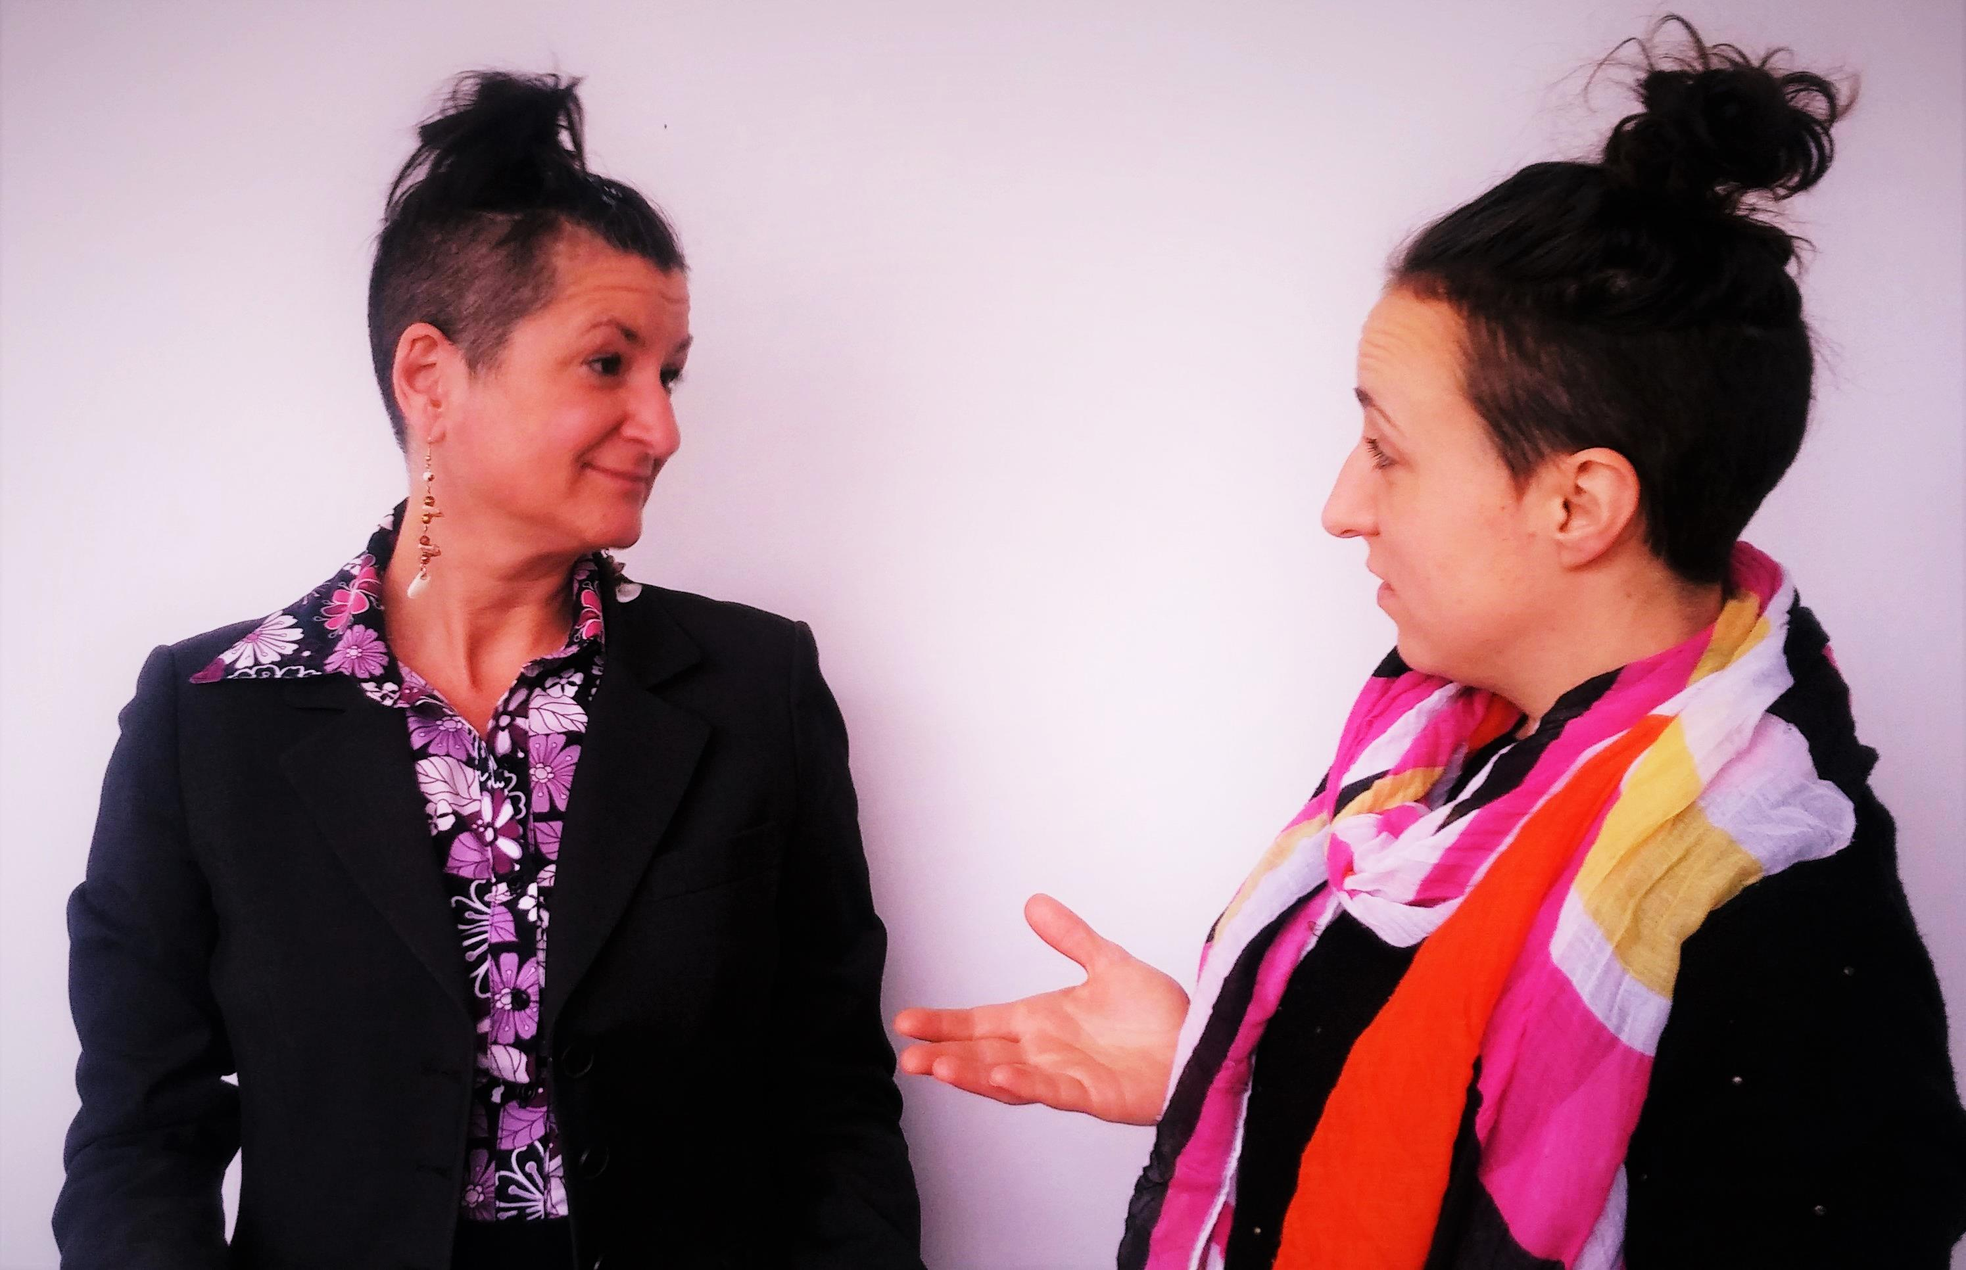
MERCI DE VOTRE SUPER IMPLICATION!
Hey Céline!
C’est ben hot les poches!
Exactement comme les membres de l’AQIFGA!
BON CONGRÈS AQIFGA 2018!

